Slide 1
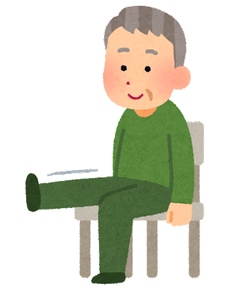
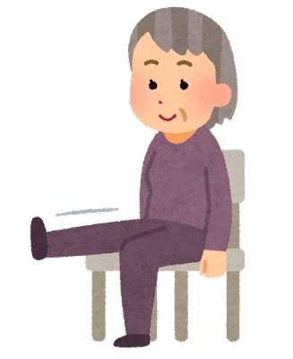
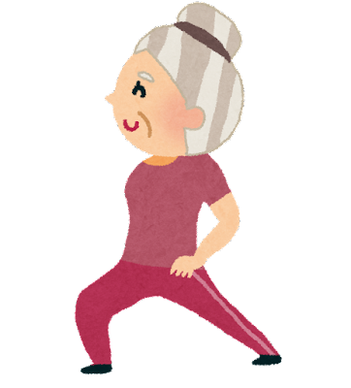
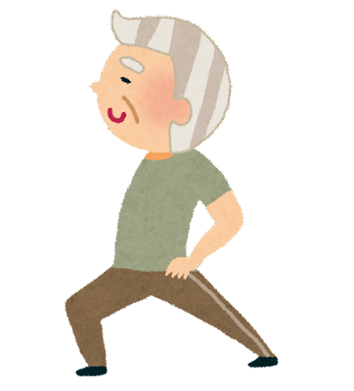
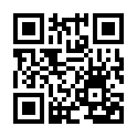
体操をはじめたい
グループを
募集します！
さのトレ体操
はじめませんか？
さのトレ体操とは、いすに座って、タオルを使い、DVDを見ながらする
運動です！
週１回の運動が効果あり！
みんなで体操すると
続けやすい！
転倒しにくくなる！
歩く距離がのびた！
脳の活性化！
DVDの動画
をチェック！
動画のアドレス
https://www.youtube.com/watch?v=wQf558b67fA
● 詳しくは裏面をごらんください

Slide 2
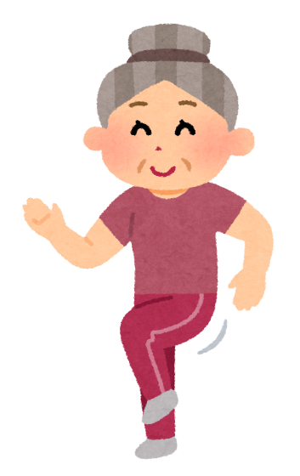
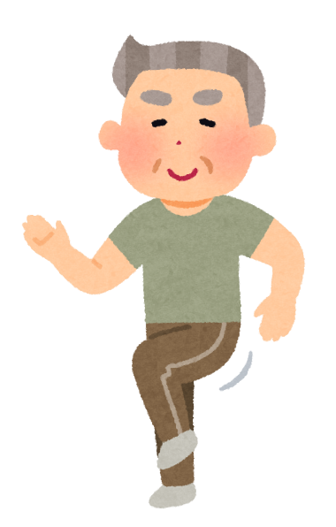
体操をはじめたいけど
どうしたらいいの？
●体操する場所を自分たちで確保します
●動画（DVD）を映す機器を準備します
●１人掛けの背もたれつきのいす（人数分）を用意
●週１回以上かつ６カ月以上継続して体操ができる
●毎回おおむね５人以上（うち６５歳の方が半数以上）
参加できる（先着10グループまで募集中！）
下記の基幹包括支援センターいずみさのへ
相談・申し込みください。DVDの貸出や体操の
指導など立ち上げの相談等打合せを行います
これから継続して体操をはじめる方に５つの応援します！
立ち上げ時に
体操の専門家を
派遣します
手作りの体操手帳を１人１冊プレゼント
体操に使う
DVDの貸出
１年以上続けたグループには希望があれば年１回
体操の専門家を派遣します
年1～2回、ためになる
健康話、介護保険の利用の方法等お話にお伺いします
※DVDをリニューアルしました！
泉佐野市社会福祉協議会
基幹包括支援センターいずみさの
住 所 ：〒598-0002 泉佐野市中庄1102番地
まずはお気軽にお電話ください
072-464-2977

